Slide 1
Avances
Proyecto Mi Walker
Presentadores: Diego Bulnes - Rodrigo Durán
Docente: Guillermo Pinto

Slide 2
Contenido
Carta Gantt
Kanban
Tecnologías
Modelo AS IS
Riesgos
Conclusión

Slide 3
Carta Gantt

Slide 4
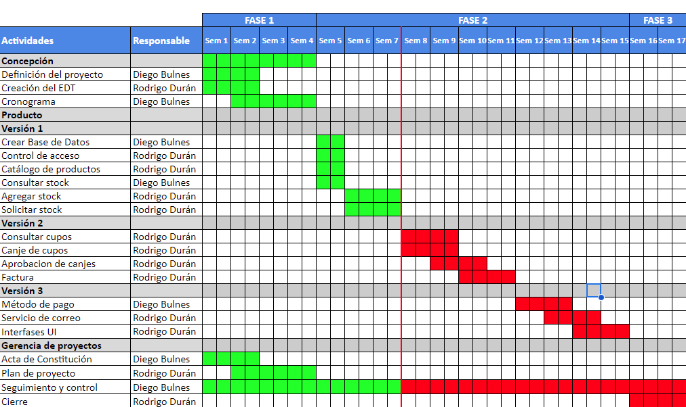
Carta Gantt a la fecha

Slide 5
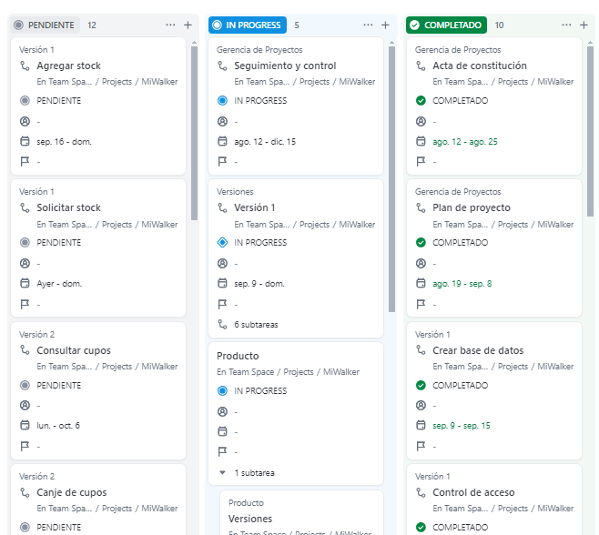
Extracto
Tablero Kanban

Slide 6





Tecnologías

Slide 7
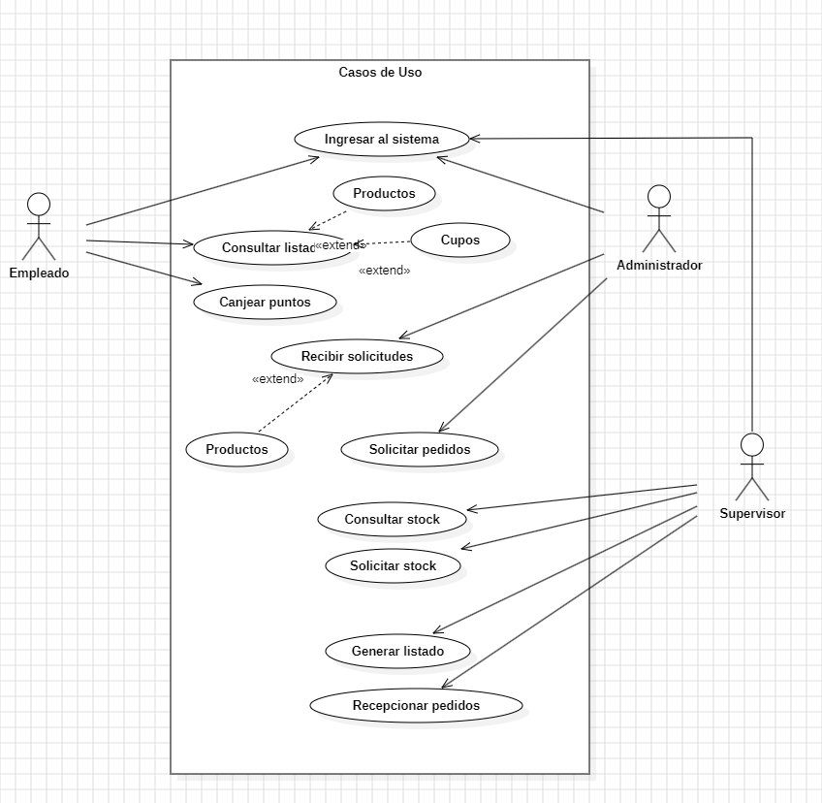
Casos de uso

Slide 8
Modelo AS IS

Slide 9
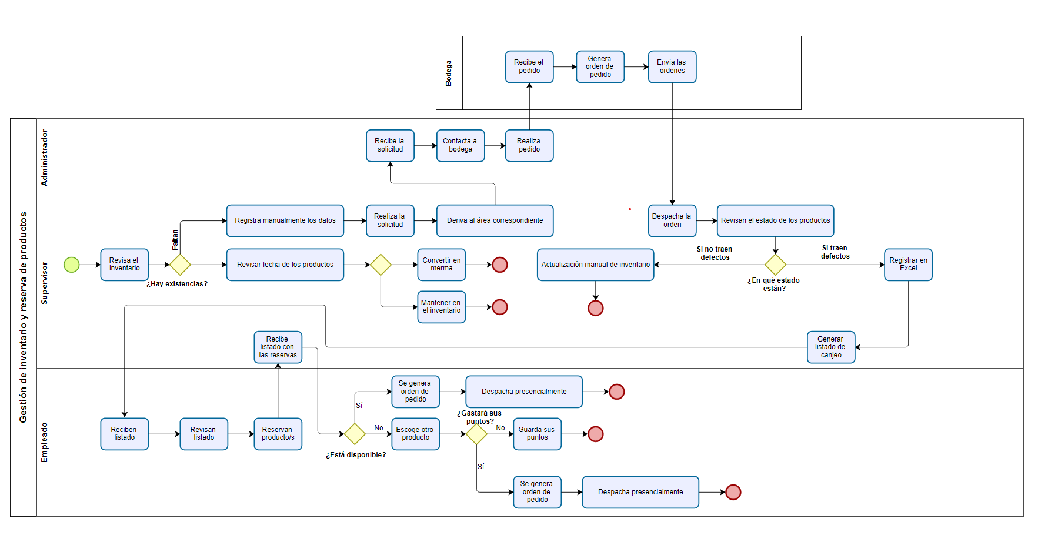

Slide 10
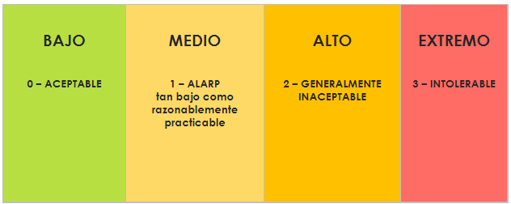
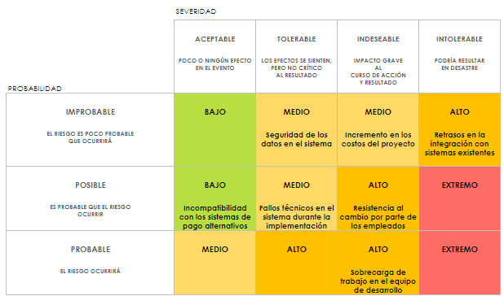
Riesgos Actuales

Slide 11
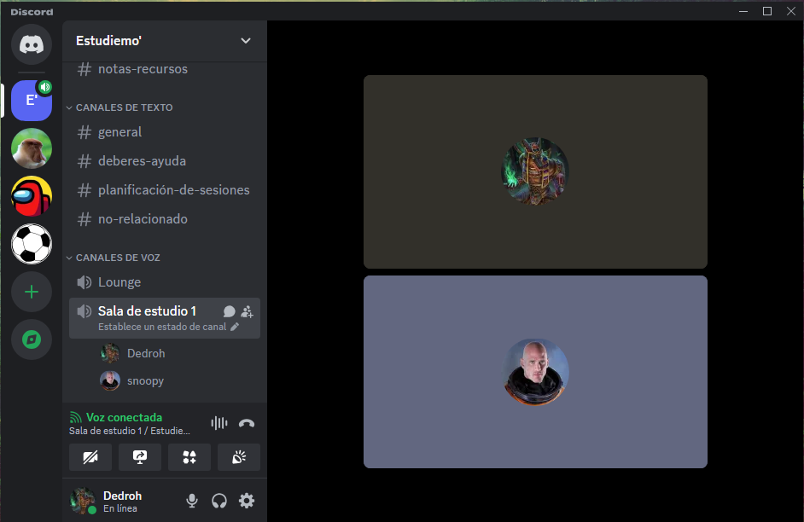
Reuniones

